Slide 1
23-2학기 데이터통신 강의 소개
Lecture | Computer Science, R.O.K. Air Force Academy

Slide 2
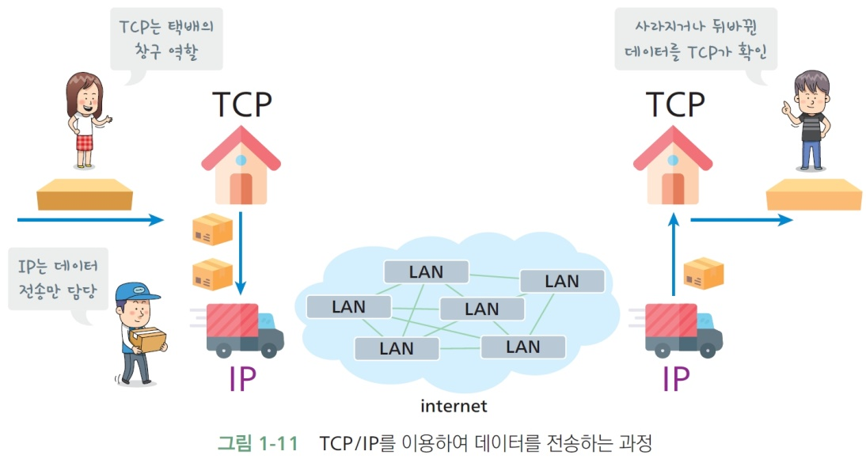
강의 개요
강의 목표
컴퓨터네트워크와 인터넷의 기본 구조를 이해
네트워크 계층구조의 핵심 프로토콜인 TCP/IP/MAC 이해
무선 및 모바일 네트워크의 작동 원리를 이해
강의 세부계획
강의 계획서 참고

Slide 3

교재
주교재
조성호. 2022. 『데이터통신과 네트워크』, 인피니티북스
부교재
네트워크 개론, 진혜진, 한빛아카데미, 2019
Computer Networks, A system approach, 5th ed., Larrt Peterson et al, Morgan Kaufmann, 2011
네트워크 보안 에센셜, 이재광 역, Pearson, 2013

Slide 4

네카라쿠배?

Slide 5
네카라쿠배당토?

Slide 6
Programmer? Software Developer?
Web Developer?
Front-end Developer?
Back-end Developer?
Full-stack Developer?

Slide 7
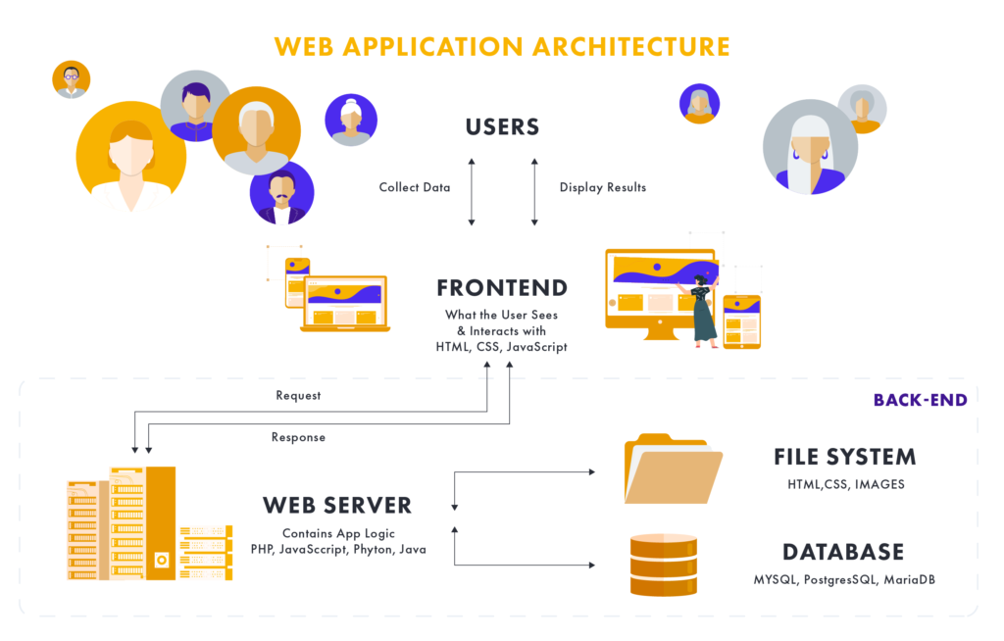
Web Application Architecture Diagram

Slide 8
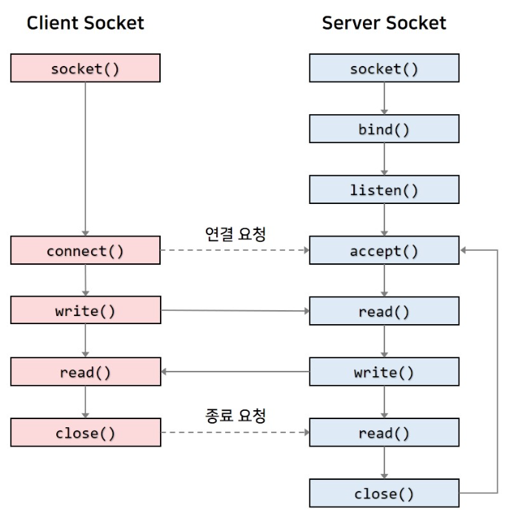
메시지 전송 과정? 계층?
응용계층에서 전송할 메세지를
물리계층에 전달하기 위한 역할을
전송계층에서 담당하고,
소켓 프로그래밍을 통해 진행

Slide 9
관련 페이지 소개(소켓 프로그래밍)
점프 투 파이썬 - 네트워크와 프로세스 간 통신 다루기
https://wikidocs.net/125091
파이썬 공식 문서- 소켓 프로그래밍 HOWTO
https://docs.python.org/ko/3/howto/sockets.html

Slide 10
관련 페이지 소개(파이썬 기초)
파이썬 기초
https://dojang.io/course/view.php?id=7
https://wikidocs.net/book/1
문제풀이 사이트
https://www.acmicpc.net/
https://programmers.co.kr/

Slide 11
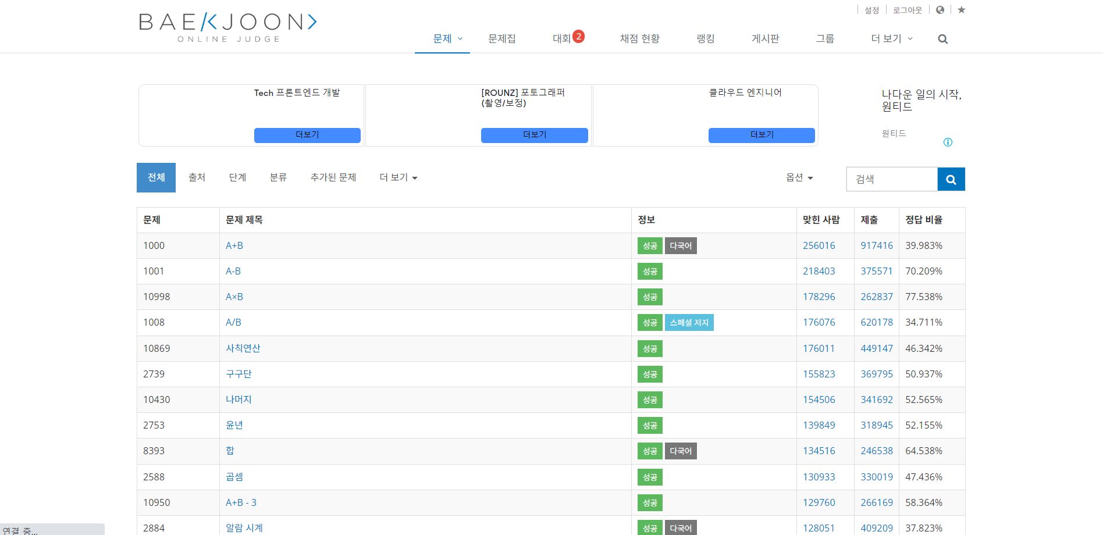
과제
백준 알고리즘 사이트 가입하기 (https://www.acmicpc.net/)
가입 후 사이트 구경하기

Slide 12
Thanks

